Slide 1
Солнечный удар
Болезненное состояние, расстройство работы головного мозга вследствие продолжительного воздействия солнечного света на непокрытую поверхность головы.

Slide 2
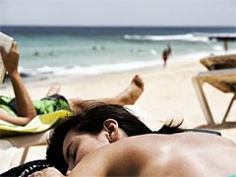
Симптомы
Солнечный удар сопровождается головной болью, вялостью, рвотой. В тяжелых случаях — комой. Симптомы перегревания усугубляются при повышении влажности окружающей среды.
Легкая степень:
общая слабость;
головная боль;
тошнота;
учащения пульса и дыхания;
расширение зрачков.

Slide 3
При средней степени:
резкая адинамия;
сильная головная боль с тошнотой и рвотой;
оглушенность;
неуверенность движений;
шаткая походка;
временами обморочные состояния;
учащение пульса и дыхания;
повышение температуры тела до 39 - 40 °С.

Slide 4
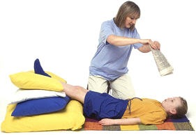
Тяжелая форма теплового удара развивается внезапно. Лицо гиперемировано, позже бледно-цианотичное. Наблюдаются случаи изменение сознания от легкой степени до комы, клонические и тонические судороги, бред, галлюцинации, повышение температура тела до 41 - 42°С, случаи внезапной смерти. Летальность 20 - 30%.

Slide 5
Первая помощь
Пострадавшего необходимо перенести в тень, сделать холодный компресс. В тяжелых случаях — искусственное дыхание.
СРОЧНО! Устранить тепловое воздействие;
удалить пострадавшего из зоны перегревания;
уложить на открытой площадке в тени;
вдыхание паров нашатырного спирта с ватки;
освободить от верхней одежды;
смачивание лица холодной водой, похлопывание по груди мокрым полотенцем;
положить на голову пузырь с холодной водой;
частое опахивание;
вызвать бригаду скорой помощи.

Slide 6
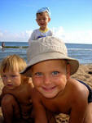
Профилактика
Во избежание солнечных ударов, в жаркую солнечную погоду рекомендуется носить головные уборы из светлого материала (меньше поглощающего солнечный свет).

